Slide 1
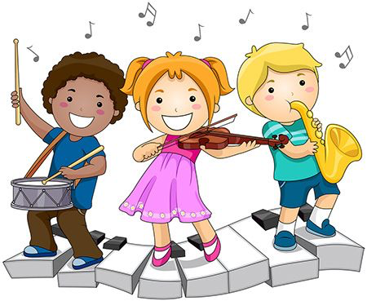
LOS INSTRUMENTOS MUSICALES

Slide 2
